Slide 1
МАСТЕР-КЛАСС ПО ФОРМИРОВАНИЮ ЕСТЕСТВЕННО-НАУЧНОЙ ФУНКЦИОНАЛЬНОЙ ГРАМОТНОСТИ
ИНТЕГРИРОВАННЫЙ УРОК: ХИМИЯ – БИОЛОГИЯ
ПО ТЕМЕ: «ОБМЕН МИНЕРАЛЬНЫХ ВЕЩЕСТВ И ИХ РОЛЬ В ЖИВЫХ ОРГАНИЗМАХ. ПРИГОТОВЛЕНИЕ РАСТВОРОВ Минеральных ВЕЩЕСТВ»
Учитель химии: Дехнич А.А.
Учитель биологии: Дехнич С.Н.

Slide 2
Цель:
На примере проблемной жизненной ситуации, найти рациональное решение, используя полученные на уроках химии и биологии знания. Объяснить сущность явлений и процессов, помогающих решить эту проблему

Slide 3



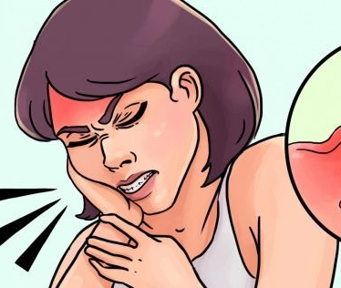


Slide 4
Жизненная проблемная ситуация к уроку
Семья Громовых оправилась в путешествие на далёкие океанские острова. Перелёт был долгим, более двух суток, с пересадками в нескольких странах и остановкой на ночь.
К концу первых суток, находясь в гостинице, Громовых настигли неожиданные разочарования: у бабушки от долгого перелёта отекли и очень болели ноги; у папы заложило нос, его продуло; внучка в аэропорту съела мороженое, и у неё заболело горло; у мамы воспалилась десна, вдобавок ко всему у дедушки от непривычной пищи расстроился кишечник.
Как поступить семье Громовых в этой патовой жизненной ситуации? В чужой стране, где лекарства в аптеках отпускают только по рецепту местных врачей?
Мама подумала: «У себя дома я бы купила в аптеке следующие лекарства: Регидрон для дедушки за 700 руб., Аквамастер спрей для мужа за 400 руб., Аквалор Горло для дочери за 600 руб., Аква Марис Стронг Спрей для себя за 400 руб. и пару упаковок морской соли для бабушки по 200 рублей от отёков ног. За 2500 рублей семья была бы здорова! Но, к сожалению, сейчас это невозможно!»
Мама решила эту проблему, зайдя в супермаркет и потратив 50 центов (45 руб.).
Что мама купила за 50 центов?
И почему это решило проблемы?

Slide 5
Структура урока:
Урок_1
Проблемная жизненная ситуация.
Диагностика готовности к пониманию (входная диагностика);
Поверхностная логическая переработка (работа с текстом);
Многократная логическая переработка (задания к тексту);
Диагностика усвоения информации (задания для диагностики усвоения признаков);
Многократная логическая переработка (задания для диагностики усвоения связей);
Итоговая диагностика.
Урок_2
Диагностика готовности к пониманию (входная диагностика);
Лабораторная работа по химии: «Приготовление растворов с заданной концентрацией раствора»;
Лабораторная работа по биологии «Плазмолиз и деплазмолиз»;
Итоговая диагностика.
Рефлексия. Перспектива.

Slide 6
Входная диагностика

Slide 7
Диагностика готовности к пониманию (входная диагностика)
Входная диагностика (биология).
Задание №1. Какие признаки характерны для гомеостаза? Выберете три верных признака из шести, ответы запишите в таблицу
Стабильность концентрации веществ.
Разнообразие содержащихся в клетке растворов.
Накопление избыточных минеральных веществ в клетке.
Избыточное поступление воды в клетку.
Поддержание динамического постоянства внутренней среды организма.
Реакция на изменение определённых пределов веществ в клетке.
Ответ:
Задание №2. Между первым и вторым словами, разделёнными двоеточиями, существует определённая связь. Между третьим и одним из пяти слов, предлагаемых на выбор, существует аналогичная связь. Найдите и впишите в таблицу.
1. Вода : растворение = обмен веществ : _____?_____.
Слова для вставки:
метаболизм (А), проницаемость (Б), гомеостаз (В), изменение (Г), развитие (Д).
2. Ядро : хранение = плазматическая мембрана : _____?_____.
Слова для вставки:
синтез жиров (А), раздражение (Б), фотосинтез (В), поступление веществ (Г), хранение веществ (Д).
3. _____?_____ : вода = органические вещества : белки.
Слова для вставки:
глюкоза (А), жиры (Б), крахмал (В), минеральные вещества (Г), растворитель (Д).
Ответ:

Slide 8
Диагностика готовности к пониманию (входная диагностика)
Входная диагностика (химия).
Задание №1. Какие признаки характерны для воды – как сложного вещества? Выберете три верных признака из шести, ответы запишите в таблицу
1. Вода – смесь водорода и кислорода
2. Вода не имеет цвет, вкус, запах
3. Вода – самое распространенное вещество на земле
4. Вода обладает высокой теплоемкостью
5. Вода имеет запах
6. Вода не может взаимодействовать с простыми веществами
Ответ:
Задание №2. Первое и второе слова логически взаимосвязаны. Между третьим и одним из четырех слов (словосочетаний), предлагаемых на выбор, существует аналогичная связь. Это слово необходимо найти среди предложенных и записать в таблицу.
1. Отстаивание: делительная воронка = выпаривание: _____?_____. Слова для вставки:
штатив (А), воронка (Б), химический стакан (В), фарфоровая чашечка (Г), лапка (Д).
2. Растительное масло: жмых = речная вода: _____?_____. Слова для вставки:
поваренная соль (А), песок (Б), вода (В), бактерии (Г), спирт (Д).
3. Вода: испарение = медный купорос: _____?_____.
Слова для вставки:
кристаллизация (А), фильтрование (Б), испарение (В), отстаивание (Г), дистилляция (Д). Ответ:

Slide 9
Задание 1: работа с текстом

Slide 10
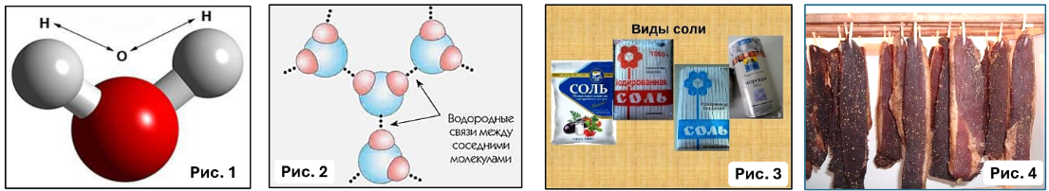
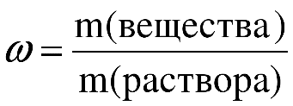
Поверхностная логическая переработка (работа с текстом)
Задание №1. Озаглавьте фрагмент текста, разбейте его на абзацы.
К минеральным веществам, входящим в состав живых организмов, относится вода и минеральные соли. Вода – одно из самых распространённых веществ на Земле. У человека содержание воды в органах и тканях варьирует от 20% (в костной ткани) до 85% (в головном мозге). В сутки организм человека выводит около 2–2,5 литров воды. Столько же он получает в сумме с питьём и пищей. Обезвоживание организма приводит к быстрой гибели. Без воды человек может прожить не более 5–6 дней, а без пищи – не более 50 дней. Уникальные свойства воды определяются строением её молекулы, которая состоит из одного атома кислорода и двух атомов водорода. При взаимодействие этих атомов на атоме кислорода образуется частичный отрицательный заряд, в то время как на атомах водорода – частичный положительный заряд. Как известно, разноимённые заряды притягиваются, поэтому соседние молекулы воды вступают во взаимодействие, называемое водородной связью (рис. 1, рис. 2). Несмотря на то, что эта связь значительно слабее других типов связи, с её помощью молекулы воды образуют единую пространственную решётку. За счёт слабости связей она подвижна. Водородные связи определяют уникальные свойства воды, например её взаимодействие с полярными и неполярными молекулами. Строение молекулы воды определяют те свойства, которые делают её «главным веществом в жизни». Вода является растворителем минеральных веществ, многих органических соединений и средой, в которой совершаются все биохимические реакции. Благодаря ей поддерживается состояние динамического гомеостаза. Раствор – гомогенная система, состоящая из двух или нескольких компонентов, относительное содержание которых может меняться в широких пределах. Способы выражения состава раствора: массовая доля. Массовая доля – величина, показывающая, какую часть составляет масса данного компонента (растворенного вещества) от массы раствора, то есть массу растворенного вещества, содержащуюся в 100 г раствора:
Массу раствора можно определить по формуле: m (р-ра) = V (р-ра )• ρ (р-ра),
где Vр-ра– объем раствора (мл, л, м³ ); ρ (р-ра) – плотность раствора (г/мл, г/л, кг/м³).
Так как раствор состоит из растворенного вещества (или нескольких растворенных веществ) и растворителя, то m (р-ра) = m (в-ва) + m (р-ля).

Slide 11
Задание 2: вставка пропущенных слов

Slide 12
многократная логическая переработка (задания к тексту)
Задание №2. Вставьте пропущенные слова из списка.
Минеральные вещества и их роль в живых организмах. Обмен неорганических веществ.
К минеральным веществам, входящим в состав живых организмов, относится __1__ и минеральные соли. Вода – одно из самых распространённых веществ на Земле. У человека содержание воды в органах и тканях варьирует от 20% (в костной ткани) до 85% (в головном мозге).
В сутки организм человека выводит около 2–2,5 литров воды. Столько же он получает в сумме с питьём и пищей. __2__ организма приводит к быстрой гибели. Без воды человек может прожить не более 5–6 дней, а без пищи – не более 50 дней.
Уникальные свойства воды определяются строением её молекулы, которая состоит из одного атома кислорода и двух атомов водорода. При взаимодействие этих атомов на атоме кислорода образуется частичный отрицательный заряд, в то время как на атомах водорода – частичный положительный заряд. Как известно, разноимённые заряды притягиваются, поэтому соседние молекулы воды вступают во взаимодействие, называемое __3__ связью (рис. 1, рис. 2). Несмотря на то, что эта связь значительно слабее других типов связи, с её помощью молекулы воды образуют единую пространственную решётку. За счёт слабости связей она подвижна. Водородные связи определяют уникальные свойства воды, например её __4__ с полярными и неполярными молекулами.
Строение молекулы воды определяют те свойства, которые делают её «главным веществом в жизни». Вода является __5__ минеральных веществ, многих органических соединений и средой, в которой совершаются все биохимические реакции. Благодаря ей поддерживается состояние динамического __6__. Раствор – гомогенная система, состоящая из двух или нескольких компонентов, относительное содержание которых может меняться в широких пределах. Способы выражения состава раствора: __7__.
Массовая доля – величина, показывающая, какую часть составляет масса данного компонента (растворенного вещества) от массы раствора, то есть массу __8__ вещества, содержащуюся в 100 г раствора:
Массу раствора можно определить по формуле: m (р-ра) = V (р-ра )• ρ (р-ра),
где Vр-ра– объем раствора (мл, л, м³ ); ρ (р-ра) – плотность раствора (г/мл, г/л, кг/м³).
Так как раствор состоит из растворенного вещества (или нескольких растворенных веществ) и __9__, то
m (р-ра) = m (в-ва) + m (р-ля).
Пропущенные слова: растворенного, обезвоживание, вода, гомеостаза, взаимодействие, массовая доля, растворителем, растворителя, водородной.
Ответ:
1 |  | 4 |  | 7
2 |  | 5 |  | 8
3 |  | 6 |  | 9

Slide 13
Диагностика усвоения информации
(задания для диагностики усвоения признаков)
Идентификация

Slide 14
Диагностика усвоения информации
(задания для диагностики усвоения признаков)
ПОНЯТИЕ ПРИЗНАК
Идентификация (биология, химия)
Задание №1. Назовите понятие по его определению.
Вещество, которое являете средой для протекания всех химических реакций называется?
Ответ: _________
Задание №2. Динамическое постоянство внутренней среды организма называется?
Ответ: _________
Задание №3. Гомогенная система, состоящая из двух или нескольких компонентов, содержание которых может меняться в широких пределах, называется?
Ответ: _________

Slide 15
Диагностика усвоения информации
(задания для диагностики усвоения признаков)
Альтернативный выбор

Slide 16
Диагностика усвоения информации
(задания для диагностики усвоения признаков)
II. Альтернативный выбор
Задание №1 (биология). Выберите правильный ответ.
Является ли концентрация раствора хлорида натрия:
А. 0,9% - физиологическим?
Б. 0,1% - гипертоническим?
В. 1,5% - гипотоническим?
Ответ: ______
Задание №2 (химия). Выберите правильный ответ.
Показывает ли массовая доля:
А. сколько граммов вещества содержится в 100 г раствора.
Б. массу 100 г раствора.
В. процентный состав раствора: сколько процентов содержится растворителя и вещества в растворе.
Ответ: ______
ПОНЯТИЕ ПРИЗНАК

Slide 17
Диагностика усвоения информации
(задания для диагностики усвоения признаков)
множественный выбор

Slide 18
III. Множественный выбор.
Задание №1 (биология). Выберите три верных ответа из пяти.
Какие признаки характерны для эритроцитов крови с разной концентрацией хлорида натрия?
Имеют форму двояковогнутой линзы.
Изменяют скорость перемещения в растворе.
Сморщиваются.
Лопаются.
Меняют свою плотность.
Ответ: _____________
Задание №2 (химия). Выберите три верных ответа из пяти.
Уникальные свойства воды определяются строением её молекулы
1. К минеральным веществам, входящим в состав живых организмов, относится вода и кислоты
2. Раствор состоит из растворенного вещества (или нескольких растворенных веществ) и растворителя
3. Вода является растворителем минеральных веществ, многих органических соединений
4. Раствор – гетерогенная система, состоящая из двух или нескольких компонентов, относительное содержание
5. которых может меняться в широких пределах
Ответ: _____________

Slide 19
Диагностика усвоения информации
(задания для диагностики усвоения признаков)
Исключение лишнего понятия

Slide 20
Диагностика усвоения информации
(задания для диагностики усвоения признаков)
IV. Исключение лишнего понятия (химия)
Задание №1. Выберите правильный ответ.
Какое из приведённых ниже величин не используется для определения массовой доли вещества в растворе?
масса раствора (m раствора)
объём раствора (v раствора)
плотность раствора (ρ раствора)
масса растворителя (m растворителя)
масса вещества (m вещества)
температура вещества (t вещества)
Ответ: _____________

Slide 21
Диагностика усвоения информации
(задания для диагностики усвоения признаков)
Исключение лишнего признака

Slide 22
V. Исключение лишнего признака
Задание №1 (биология). Подчеркните в каждой строке только два слова, наиболее тесно связанных с тестовым словом, указанным перед скобкой.
1. Гомеостаз (постоянство, удаление, изменение, восстановление, растворение)
2. Антисептик (бактерии, уничтожение, размножение, раствор, вода)
3. Минеральные вещества (глюкоза, вода, поваренная соль, белок, жир).
Задание №2 (биология). Подчеркните в каждой строке только два слова, наиболее тесно связанных с тестовым словом, указанным перед скобкой.
1. Плазмолиз (отделение, увядание, восстановление, разбухание, расширение)
2. Деплазмолиз (отделение, увядание, восстановление, разбухание, сморщивание)
3. Обезвоживание (удаление, поступление, уменьшение, проникновение, уплотнение)
Ответ: _________________

Slide 23
V. Исключение лишнего признака
Задание №3 (химия). Подчеркните в каждой строке только два слова или словосочетания, наиболее тесно связанных с тестовым словом или словосочетанием, указанным перед скобкой.
1. Минеральные вещества (соли, кислоты, основания, оксиды, вода, минеральные)
2. Массовая доля вещества в растворе (величина, грамм, %, экзотермичксая, концентрация)
3. 10% солевой раствор (100 г раствора, образуется, содержится, несколько, 10 г растворенного вещества)
Ответ: _________________

Slide 24
Диагностика усвоения информации
(задания для диагностики усвоения признаков)
Восстановление последовательности

Slide 25
VI. Восстановление последовательности
Задание №1 (биология). Установите последовательность действий исследователя при проведении лабораторной работы «Плазмолиз, деплазмолиз в растительной клетке». Запишите последовательность цифр.
Затем, не снимая покровного стекла, оттянуть фильтрованной бумагой плазмолизирующий раствор и заменить его водой, наступит деплазмолиз.
С противоположной стороны покровного стекла, также вплотную к нему, поместить полоску фильтрованной бумаги, которой оттягивается вода до тех пор, пока раствор соли, войдя под покровное стекло, полностью не заместит ее.
Снять готовый препарат растительной клетки в изотоническом растворе со столика микроскопа, на предметное стекло вплотную к покровному стеклу нанести каплю раствора поваренной соли.
Через некоторое время начнется плазмолиз.
Ответ: _________________

Slide 26
VI. Восстановление последовательности
Задание №2 (химия). Установите последовательность лабораторной работы: «Приготовление растворов с определенной массовой долей растворенного вещества в растворе»
1. Навеску соли перенесите в колбу.
2. При помощи мерного цилиндра отмерьте объём воды, необходимый для приготовления раствора. Энергичным взбалтыванием добейтесь полного растворения соли.
3. Затем в полученный раствор вылейте остальную воду, после чего раствор взболтайте вновь.
4. Взвешивание.
Ответ: _________________

Slide 27
Диагностика усвоения информации
(задания для диагностики усвоения признаков)
Вставка ключевых слов

Slide 28
VII. Вставка ключевых слов
Задание №1 (биология). Прочтите определения. Пользуясь списком, найдите подходящее слово и впишите в скобках соответствующую этому слову букву. Использовать слова дважды нельзя, некоторые слова – лишние. Определения:
Растворы, имеющие (…..) осмотическое давление чем кровь, называют (…..).
Растворы, имеющие (…..) осмотическое давление чем кровь, называют гипотоническим.
Искусственные растворы, обладающие (…..) с кровью осмотическим давлением, то есть содержащие равную ей концентрацию солей, называют (…..).
Список слов:
Гипотоническим (А), меньшее (Б), большее (В), изотоническим (Г), одинаковым (Д)

Slide 29
VII. Вставка ключевых слов
Задание №2 (химия). Прочтите определения. Пользуясь списком, найдите подходящее слово и впишите в скобках соответствующую этому слову букву. Использовать слова дважды нельзя, некоторые слова – лишние. Определения:Массовая доля – (…..), показывающая, какую часть составляет масса данного компонента (…..) от массы (…..), то есть массу растворенного вещества, содержащуюся (…..) в раствора.
Список слов:
растворенного вещества (А), раствора (Б), 100 г (В), величина (Г)

Slide 30
Диагностика усвоения информации
(задания для диагностики усвоения признаков)
Задания на соответствия

Slide 31
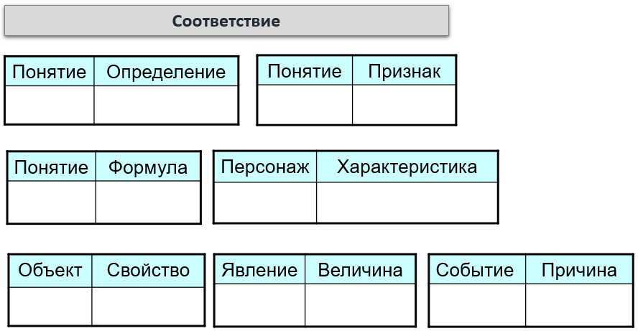
Диагностика усвоения информации
(задания для диагностики усвоения признаков)
VIII. Задания на соответствие

Slide 32
VIII. Задания на соответствие
Задание №1 (биология). Установите соответствие между явлением и признаком. Каждой позиции в первом столбце подберите соответствующую позицию со второго столбца. Ответы запишите в таблицу.
Явление | Признак
А. Плазмолиз Б. Деплазмолиз | 1. Отделение пристеночного слоя цитоплазмы. 2. Увеличение объёма цитоплазмы. 3. Восстановление формы клетки. 4. Возникает под действием гипертонического раствора. 5. Утрата клеткой воды. 6. Возникает под действие гипотонического раствора.
1 | 2 | 3 | 4 | 5 | 6
Ответ:

Slide 33

VIII. Задания на соответствие
Задание №2 (биология/химия). Установите соответствие между явлением и признаком. Каждой позиции в первом столбце подберите соответствующую позицию со второго столбца. Ответы запишите в таблицу
Явление | Признак
А. Положительное воздействие поваренной соли на организм. Б. Отрицательное воздействие поваренной соли на организм | Повышает кровяное давление. Активизирует слюноотделение. Откладывается в суставах. Ускоряет переваривание белков. Способствует развитию атеросклероза. Является основой работы нервной системы.
Ответ:

Slide 34
Диагностика усвоения информации
(задания для диагностики усвоения связей)
Круги Эйлера

Slide 35
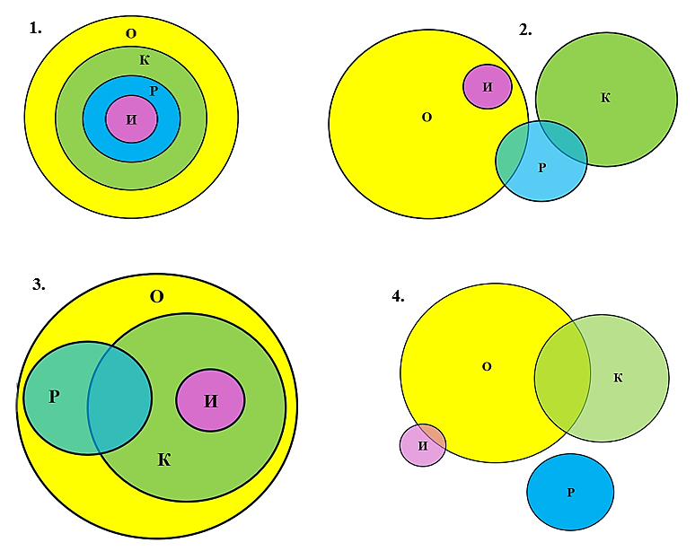
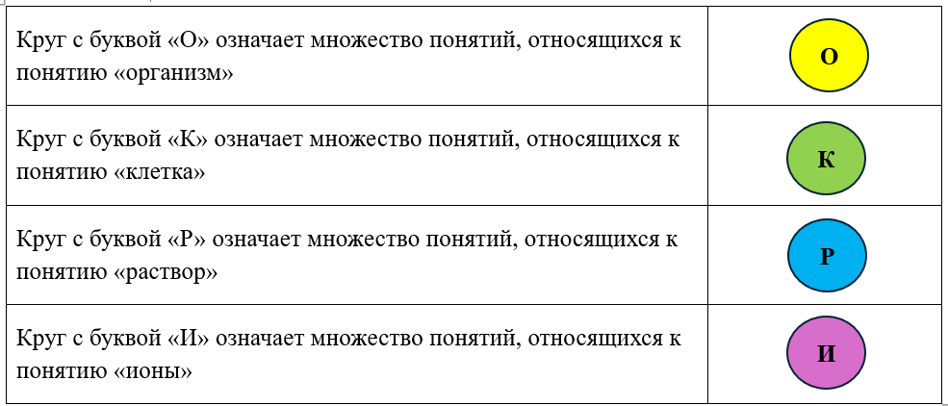
Диагностика усвоения информации
(задания для диагностики усвоения связей)
Фигуры Эйлера
Задание №1 (биология/химия).
На каком рисунке правильно изображено соотношение между данными понятиями?

Slide 36
Диагностика усвоения информации
(задания для диагностики усвоения связей)
Карта понятий, методика «аналогии», множественный выбор

Slide 37
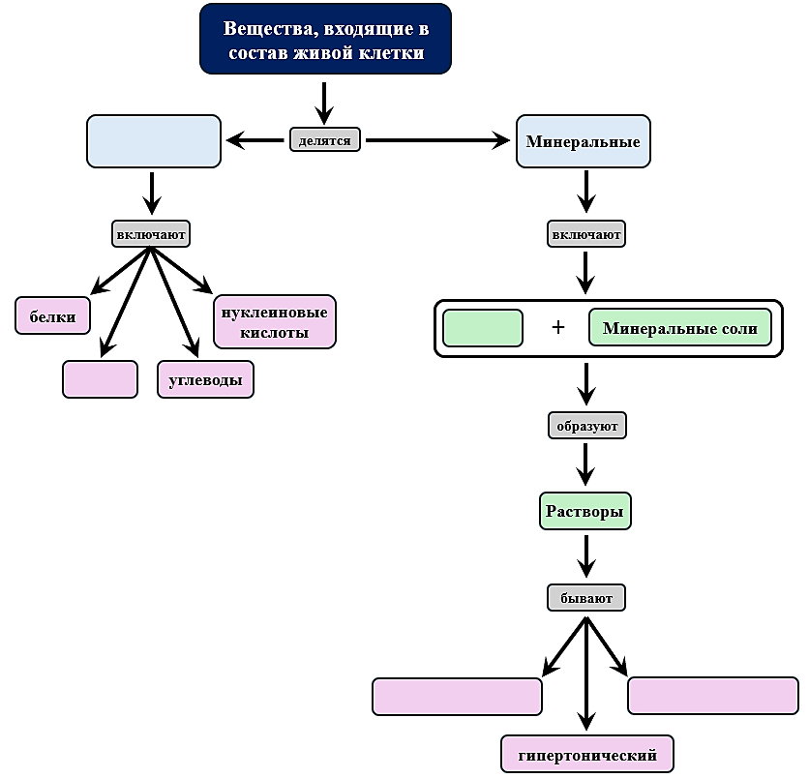
Диагностика усвоения информации
(задания для диагностики усвоения связей)
II. Классификация понятий
Задание №1. Составьте классификацию следующих понятий, заполнив пустые ячейки: изотонические, гипотонические, жиры, вода, органические

Slide 38
Диагностика усвоения информации
(задания для диагностики усвоения связей)
III Методика «Аналогии»
Задание №1 (биология)
Между первым и вторым словами, разделёнными двоеточиями, существует определённая связь. Между третьим и одним из пяти слов, предлагаемых на выбор, существует аналогичная связь. Найдите и впишите в таблицу.
1. Вода : растворение = обмен веществ : _____?_____.
Слова для вставки:
метаболизм (А), проницаемость (Б), гомеостаз (В), изменение (Г), развитие (Д).
2. Ядро : хранение = плазматическая мембрана : _____?_____.
Слова для вставки:
синтез жиров (А), раздражение (Б), фотосинтез (В), поступление веществ (Г), хранение веществ (Д).
3. _____?_____ : вода = органические вещества : белки.
Слова для вставки:
глюкоза (А), жиры (Б), крахмал (В), минеральные вещества (Г), растворитель (Д).
Ответ:

Slide 39
Диагностика усвоения информации
(задания для диагностики усвоения связей)
III Методика «Аналогии»
Задание №2 (химия)
Выберите и вставьте пропущенное слово, если первое и второе слова логически взаимосвязаны, а между третьим и четвёртым существует аналогичная связь.
1) Морская вода: вода = йодная настойка: _____?_____
Слова для вставки:
йод (А), вода (Б), спирт (В), раствор (Г).
2) Сахарный сироп: сахар = морская вода: _____?_____ _
Слова для вставки:
Вода (А), песок (Б), йод (В), соль (Г).
3) Раствор поваренной соли: бесцветный = раствор медного купороса: _____?_____
Слова для вставки:
Зелёный (А), голубой (Б), фиолетовый (В), бесцветный (Г).
Ответ:

Slide 40
Диагностика усвоения информации
(задания для диагностики усвоения связей)
IV. Множественный выбор.
Задание №1(биология/химия). Среди предложенных ответов найдите вид связи, объединяющий два заданных понятия:
ГИПЕРТОНИЧЕСКИЙ РАСТВОР ХЛОРИДА НАТРИЯ – ЭРИТРОЦИТ СМОРЩИВАЕТСЯ
А) прибор - явление
Б) причина - следствие
В) часть - целое
Г) явление – величина
Д) род – вид
Ответ: ___________

Slide 41
Практическая часть
Лабораторные работы по химии, по биологии

Slide 42
Лабораторная работа по ХИМИИ
«Приготовление растворов с определенной массовой долей вещества».
Входная диагностика к лабораторной работе по химии «Приготовление растворов с заданной массовой долей растворенного вещества в растворе».
Задание №1. Установите последовательность лабораторной работы: «Приготовление растворов с определенной массовой долей растворенного вещества в растворе»
Навеску соли перенесите в колбу.
При помощи мерного цилиндра отмерьте объём воды, необходимый для приготовления раствора. Энергичным взбалтыванием добейтесь полного растворения соли.
Затем в полученный раствор вылейте остальную воду, после чего раствор взболтайте вновь.
Взвешивание.
Ответ: _____________________

Slide 43
Лабораторная работа по биологии
«Плазмолиз и деплазмолиз в клетках кожицы лука».
Входная диагностика к лабораторной работе «Плазмолиз и деплазмолиз в клетках кожицы лука».
Задание №2. Установите последовательность действий при приготовлении препарата кожицы чешуи лука.
Запишите в ответе правильную последовательность цифр
1) Накрыть препарат покровным стеклом так, чтобы под ним не осталось пузырьков воздуха.
2) Снять кожицу с белой чешуи лука и поместить в каплю воды на предметное стекло
3) Расправить кожицу препаровальной иглой.
4) Протереть предметное стекло.
5) Окрасить кожицу лука каплей раствора йода.
6) Установить приготовленный препарат на предметный столик в микроскопе.
7) Пипеткой на предметное стекло поместить 1–2 капли воды.
Ответ: _____________________

Slide 44
Лабораторная работа по химии
«Приготовление растворов с определенной массовой долей вещества в растворе»
Задание №1: сформулируйте тему и цель работы.
Задание №2: из перечисленных реактивов и оборудования выберите необходимые
Задание №3: сделайте необходимые расчеты для приготовления 125 мл 0,9 %-го физиологического раствора NaCl (ρ = 1 г/мл).
микроскоп, предметное и покровное стекла, препаровальная игла, пинцет, пипетка, раствор йода, стакан химический, спиртовка, стеклянная палочка, лапка для штатива, измерительный цилиндр (мензурка), весы с разновесами (или электронные весы); кристаллический NaCl, дистиллированная вода, С₂Н₅ОН (спирт)
Дано | Решение
V(раствора) = ______мл ω(NaCl) = ______ % ρ = 1 г/мл
Найти: m (_______) = ? V (_______) = ?

Slide 45
Лабораторная работа по химии
«Приготовление растворов с определенной массовой долей вещества в растворе»
Задание №4: выполните практическую часть
Взвешивание. Перед взвешиванием проверьте техническое состояние весов.
Приготовление раствора. Навеску соли перенесите в колбу. При помощи мерного цилиндра отмерьте объём воды, необходимый для приготовления раствора. При отмеривании жидкости глаз наблюдателя должен находиться в одной плоскости с уровнем жидкости, а черта деления — напротив нижнего мениска уровня жидкости. Примерно половину отмеренного объёма воды вылейте в колбу с веществом. Энергичным взбалтыванием добейтесь полного растворения соли. Затем в полученный раствор вылейте остальную воду, после чего раствор взболтайте вновь.
Задание №5: отчет запишите в виде таблицы
Сделайте вывод: какие операции и с каким оборудованием вы выполняли, чтобы приготовить физиологический раствор.
Название опыта | Действия | Наблюдения | Выводы

Slide 46
Лабораторная работа по биологии
«Плазмолиз и деплазмолиз в клетках кожицы лука».
Задание №1. Сформулируйте цель работы.
Задание №2. Из перечисленного оборудования выберите необходимое для данной работы:
микроскоп, предметное и покровное стекла, препаровальная игла, пинцет, пипетка, раствор йода, стакан химический, спиртовка, стеклянная палочка, лапка для штатива, измерительный цилиндр (мензурка), весы с разновесами (или электронные весы); кристаллический NaCl, дистиллированная вода, С₂Н₅ОН (спирт)
Задание №3. Прочитайте теоретическую часть к лабораторной работе. Выделите главную мысль.
Плазмолиз — это отделение пристеночного слоя цитоплазмы от твердой оболочки растительной клетки вследствие утраты ею воды. Данный процесс обратим. Увеличение объема цитоплазмы до исходного уровня называют деплазмолизом.
Для плазмолиза используют гипертонический раствор физиологически безвредного вещества.
Динамика плазмолиза следующая: сначала этим процессов охватываются крайние клетки среза, а затем - остальные, протопласт сжимается и отходит от клеточных стенок.
Причина плазмолиза - диффузия воды через перегородку в сторону раствора с более высокой концентрацией из области раствора с более низкой концентрацией.
В клетках кожицы лука цитоплазма обладает большой вязкостью, поэтому сначала будет наблюдаться вогнутый плазмолиз: цитоплазма отстанет от клеточных стенок неравномерно (только в некоторых углах и на некоторых участках), а затем он перейдет в выпуклый плазмолиз. Причем цитоплазма в вытянутых, дифференциальных клетках может распадаться на несколько комочков, часто связанных между собой тяжами цитоплазмы. После слишком длительного (глубокого) плазмолиза деплазмолиз не происходит, т.к. нарушается проницаемость мембран. Для деплазмолиза необходимо заменить гипертонический раствор на гипотонический, или воду.

Slide 47
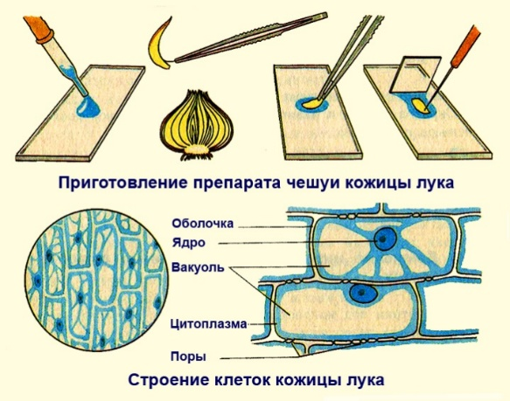
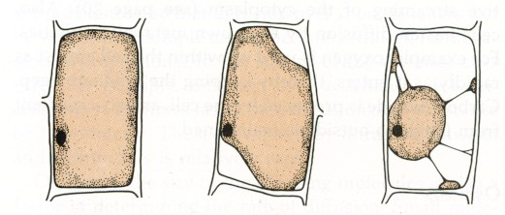
Лабораторная работа по биологии
«Плазмолиз и деплазмолиз в клетках кожицы лука».
Задание №4. Выполните практическую часть.
1. Приготовить препарат кожицы чешуи лука.
1) Протереть предметное стекло.
2) Пипеткой на предметное стекло поместить 1–2 капли воды.
3) Снять кожицу с белой чешуи лука и поместить в каплю воды на предметное стекло.
4) Расправить кожицу препаровальной иглой.
5) Окрасить кожицу лука каплей раствора йода.
6) Накрыть препарат покровным стеклом так, чтобы под ним не осталось пузырьков воздуха.
7) Установить приготовленный препарат на предметный столик в микроскопе.
8) Рассмотреть и зарисовать многоклеточное строение кожицы чешуи лука, подписать видимые органоиды клетки.
2. Провести и пронаблюдать плазмолиз и деплазмолиз.
1) Снять препарат со столика микроскопа, на предметное стекло вплотную к покровному стеклу нанести каплю раствора поваренной соли.
2) С противоположной стороны покровного стекла, также вплотную к нему, поместить полоску фильтрованной бумаги, которой оттягивается вода до тех пор, пока раствор соли, войдя под покровное стекло, полностью не заместит ее. Через некоторое время начнется плазмолиз.
3) Затем, не снимая покровного стекла, оттянуть фильтрованной бумагой плазмолизирующий
раствор и заменить его водой, наступит деплазмолиз.
4) Зарисовать несколько клеток с разной формой плазмолиза.
Сделать необходимые подписи к рисунку.
ИТОГОВАЯ ДИАГНОСТИКА.
Задание. Выполните отчёт по лабораторной работе. Информацию внесите в таблицу.
Сделайте вывод: о чем свидетельствует изменение состояния цитоплазмы в клетке, помещенной в воду и раствор поваренной соли? .
Название опыта | Действия | Наблюдения, рисунки | Выводы

Slide 48
Итоговая диагностика. Подведение итогов
Задания для диагностики усвоения связей

Slide 49
Спасибо за внимание!
kuksova1801@mail.ru

